Slide 1
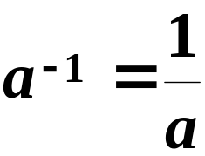
§2.4 逆 矩 阵
一、逆矩阵的概念和性质
在数的运算中, 当数 a ≠ 0 时, 有 aa⁻¹ = a⁻¹a = 1.
其中
为a 的倒数, 或称a的逆(元).
在矩阵的运算中, 单位阵 I 相当于数的乘法运算中
的1, 那么, 对于矩阵A, 如果存在一个矩阵A⁻¹, 使得
AA⁻¹ = A⁻¹A = I,
则矩阵A称为可逆矩阵, 称A⁻¹为A逆阵.

Slide 2



定义: 对于n 阶方阵A, 如果存在一个n 阶方阵B, 使得
AB = BA = I
则称矩阵A是可逆的, 并称矩阵B为A的逆矩阵. A的逆
矩阵记作A⁻¹, 即
（1）A与
为同阶方阵；
（2）若 B 是 A 的逆矩阵，那么 A 也是 B 的逆矩阵;
(3)

Slide 3
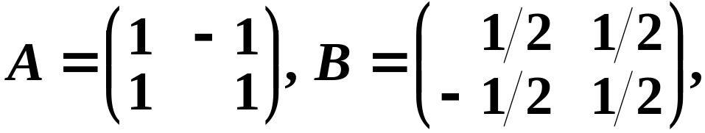
例如: 设
由于 AB = BA = I,
所以 B 为 A 的逆矩阵.

Slide 4
说明: 若A是可逆矩阵, 则A的逆矩阵是唯一的.
事实上: 若设B和C是A的逆矩阵, 则有
AB = BA = E, AC = CA = E,
可得:
B = EB = (CA)B = C(AB) = CE =C.
所以, A的逆矩阵是唯一的, 即
B = C = A⁻¹.

Slide 5
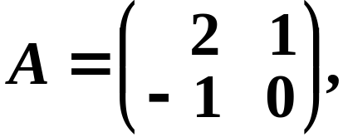
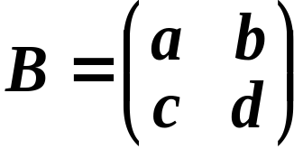
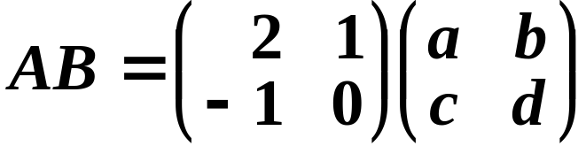
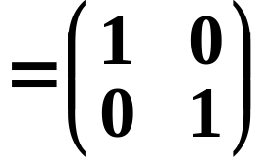
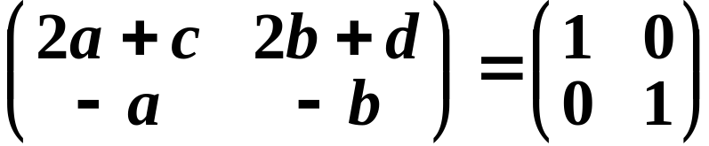
例1: 设
求A的逆矩阵.
解: 利用待定系数法.
设
是A的逆矩阵,
则
即

Slide 6
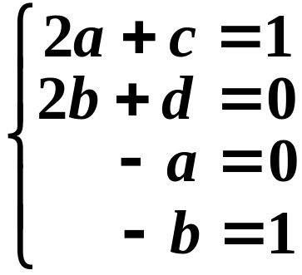
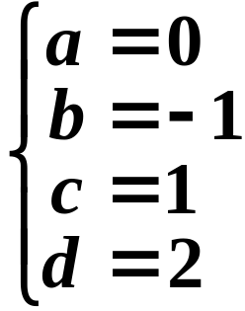
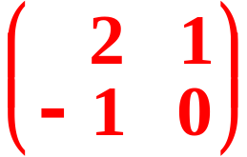
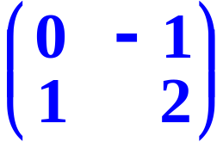
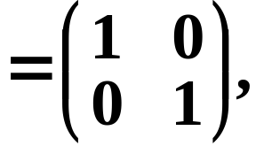

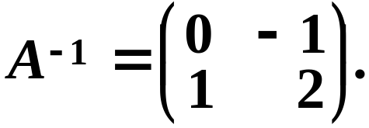
则
解得,
又因为
即
AB = BA = E,
所以
如上求逆矩阵的方法对于方阵的阶较高时显然是不可行的, 必须寻求可行而有效的方法.

Slide 7
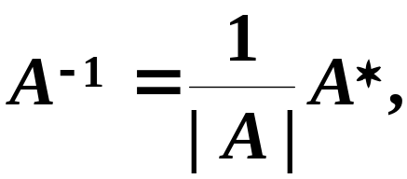
定理1: 矩阵A可逆的充要条件是| A | ≠ 0, 且
其中A*为矩阵A的伴随矩阵.
证明: 若A可逆, 则有A⁻¹, 使得AA⁻¹ = I.
故 | A || A⁻¹ | = | I | = 1,
所以, | A | ≠ 0.

Slide 8
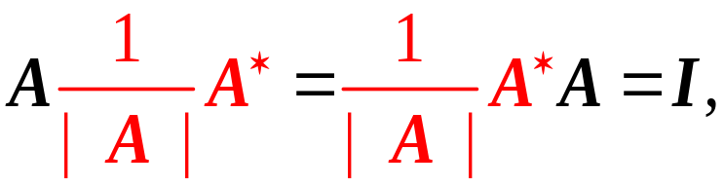
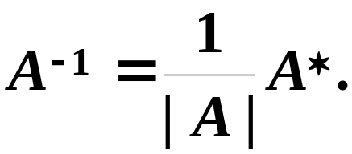
由伴随矩阵的性质: AA*= A*A = | A | I, 知
当| A | ≠ 0时,
按逆矩阵的定义得,

Slide 9

说明：
（1）该定理揭示了矩阵可逆的充要条件，
并给出了逆矩阵的一种求法——公式法.
(2) 上（下）三角矩阵可逆当且仅当
主对角元全不为0，且当
时
这里逆矩阵由定义得到！

Slide 10
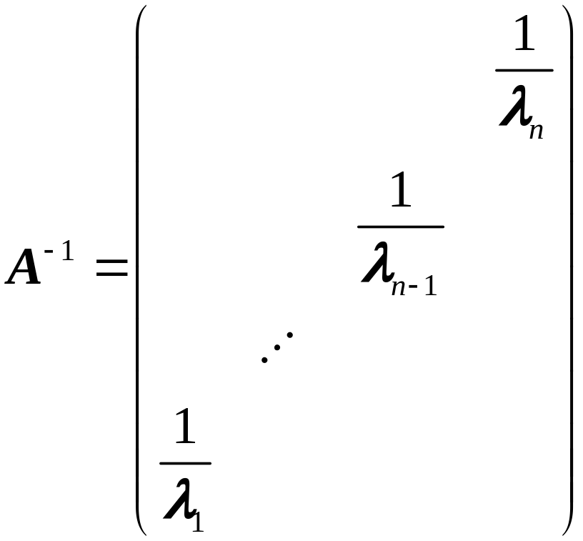
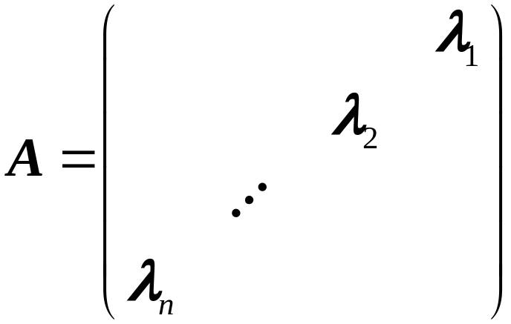
若
当 λ₁λ₂···λ_{n} ≠ 0时，A
可逆，且

Slide 11
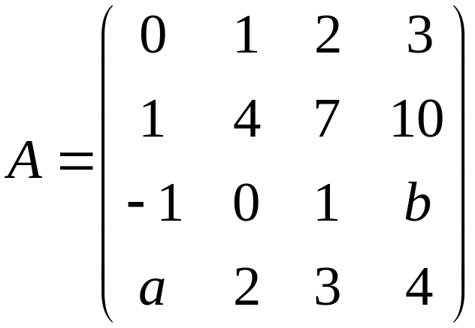
例1、当a，b满足什么条件时，矩阵 A 不可逆，其中

Slide 12
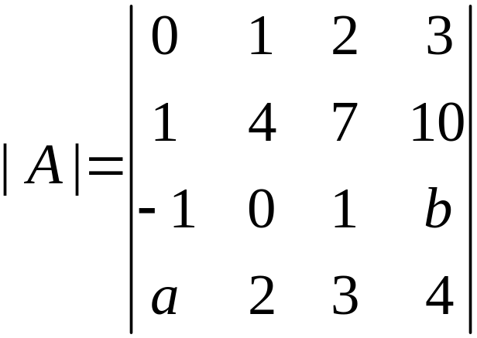
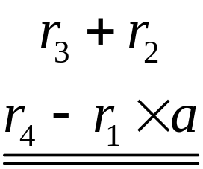
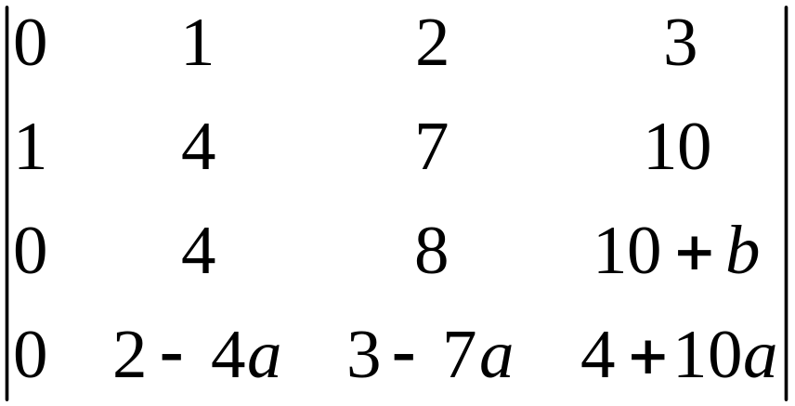
解：

Slide 13
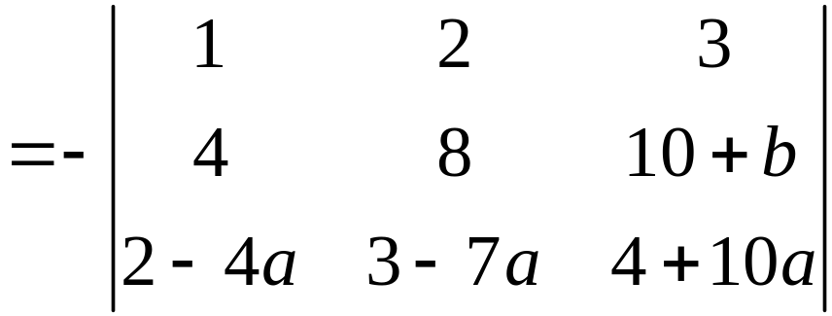
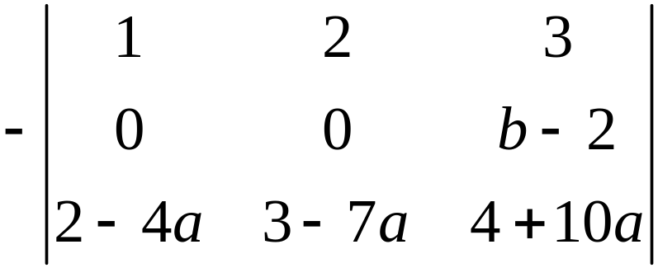
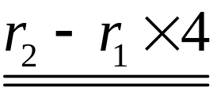
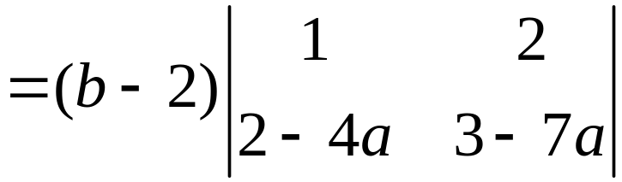

由矩阵可逆的充要条件可知：
当a=1或b=2时，A不可逆.

Slide 14


当| A | = 0 时, 称A为奇异矩阵, 否则称A为非奇异矩阵.
由此可得, A是可逆矩阵的充分必要条件是A为非奇异矩阵.
若A可逆，那么由
AB = O
B = O
由AB = AC
B = C

Slide 15
推论: 若 A与B为方阵，且AB=I (或 BA=I), 则 B=A⁻¹.
证明: 由 AB = I 得, | A | | B | = | I | = 1,
故| A | ≠ 0.
因而, A⁻¹存在,
于是
B = IB = (A⁻¹A)B = A⁻¹(AB) = A⁻¹I = A⁻¹.
故结论成立.
推论说明： 若A与B为方阵，且AB＝I，则一定
有 BA＝I.

Slide 16
当| A | ≠ 0 时, 定义
A⁰ = I, A^{-k} = (A⁻¹)^{k} (k为正整数).
且此时对任意整数λ, μ, 有
A^{λ}A^{μ} = A^{λ+μ}, (A^{λ})^{μ} = A^{λμ}.

Slide 17
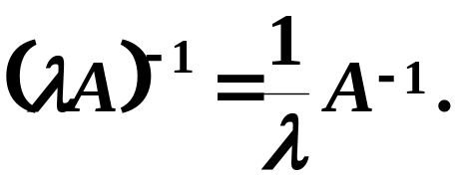
逆矩阵的运算性质
(1) 若矩阵A可逆, 则A⁻¹亦可逆, 且(A⁻¹)⁻¹ = A.
(2) 若矩阵A可逆, 且λ ≠ 0, 则 λA 亦可逆, 且

Slide 18

若A, B为同阶可逆方阵, 则AB亦可逆, 且
(AB)⁻¹ = B⁻¹A⁻¹.
证明:
(AB)(B⁻¹A⁻¹)=A(BB⁻¹)A⁻¹=AIA⁻¹=AA⁻¹=I,
所以
(AB)⁻¹=B⁻¹A⁻¹.
一般地

Slide 19
(4) 若矩阵A可逆, 则A^{T} 亦可逆, 且(A^{T})⁻¹=(A⁻¹)^{T}.
证明:
A^{T}(A⁻¹)^{T} =(A⁻¹A)^{T}=I^{T} =I,
所以
(A^{T})⁻¹=(A⁻¹)^{T}.
求转置和求逆可以换序.

Slide 20
(5) 若矩阵A可逆, 则有| A⁻¹ |=| A |⁻¹.
证明:
因为 AA⁻¹ = I,
所以 | A | | A⁻¹ | = | I | = 1,
因此
| A⁻¹ |=| A |⁻¹.

Slide 21

注意：
（1）当 A，B 可逆时，A + B 不一定可逆；
即使 A + B 可逆，一般
反例： 设 A 可逆，取B = －A，
显然 B 可逆，但
A + B = O 不可逆.

Slide 22
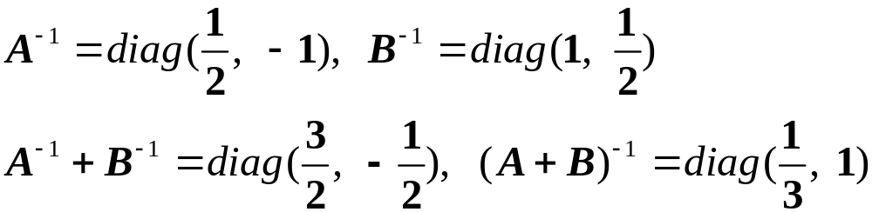

取 A＝diag（2，－1），B＝ diag（1，2），
此时A + B = diag (3, 1)可逆，且
显然

Slide 23
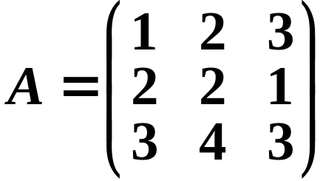
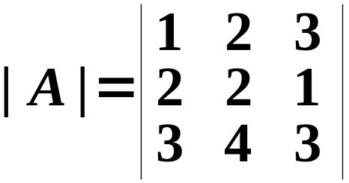

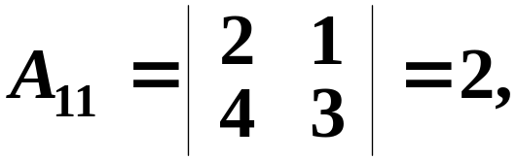
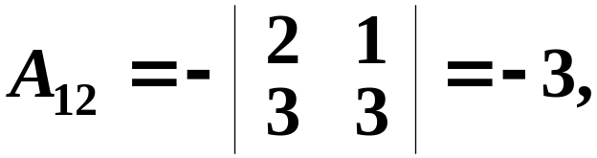
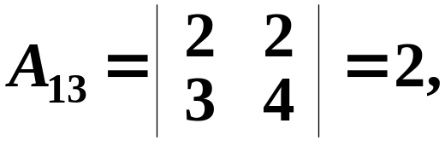
二、关于逆矩阵的求法
例2: 求方阵
的逆矩阵.
解: 因为
所以A⁻¹存在.

Slide 24

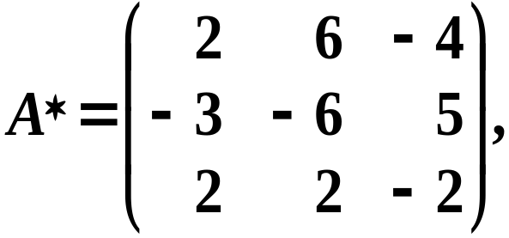
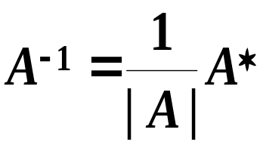
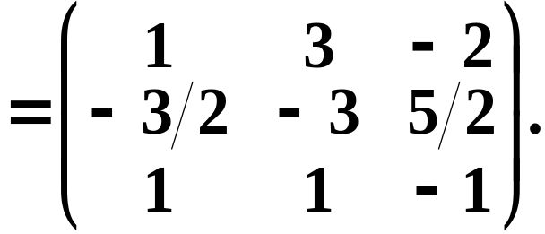
同理可得
所以,
故

Slide 25
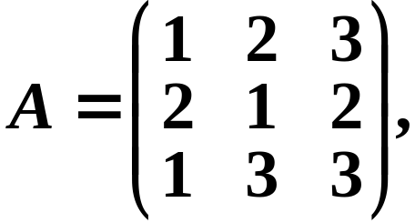
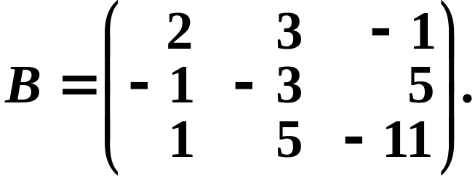
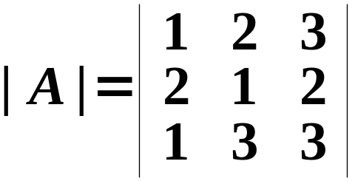
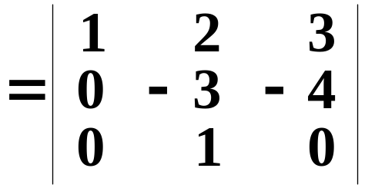
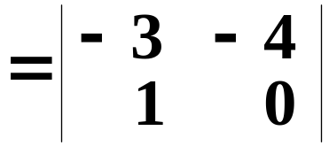

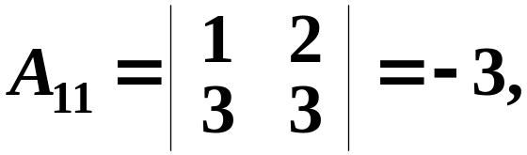
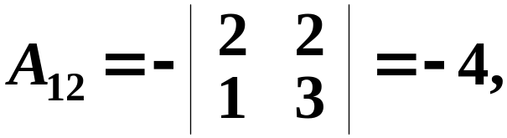
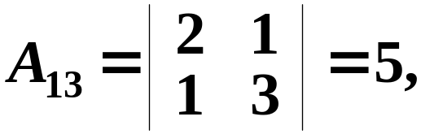
例3: 下列矩阵A,B是否可逆? 若可逆, 求其逆矩阵.
解:
所以, A可逆.
由于

Slide 26
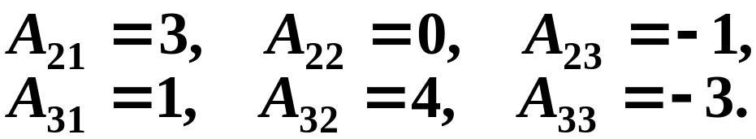
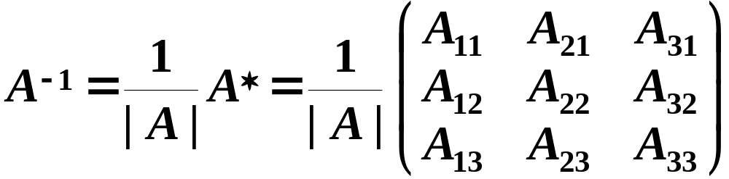
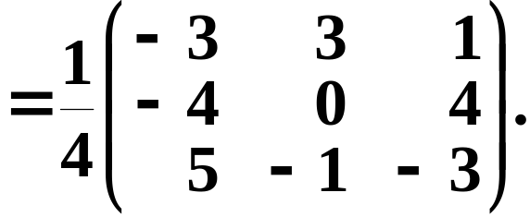
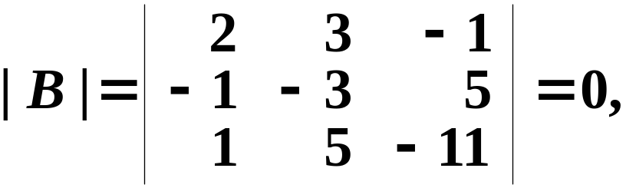
同理可得
所以
由于
故B不可逆.

Slide 27
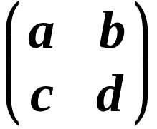
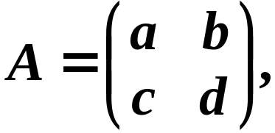


例4: 求
的逆矩阵( ad – bc ≠ 0 ).
解: 用伴随矩阵的方法求A逆阵.
设
| A | = ad – bc ≠ 0.
则A可逆且
A₁₁ = d, A₂₁ = –b, A₁₂ = –c, A₂₂ = a .

Slide 28

则
求二阶矩阵A的逆可用“两换一除”的方法, 其做法如下:
先将矩阵 A 中的主对角元素调换其位置, 再将次对
角元素调换其符号, 最后用 A 的行列式 |A| 除矩阵A的每一个元素, 即可得 A 的逆矩阵 A⁻¹.

Slide 29
利用公式求A的逆矩阵，要注意：
（1）不要忘记除以 |A|;
(2) 注意A的伴随矩阵的定义和其中元素的符号；
（3）适用范围：特殊矩阵，低阶矩阵.
求出A的逆矩阵后，可以检查其正确性：
（做矩阵乘法）

Slide 30





例5: 设
求矩阵X使其满足 AXB=C.
解: 由于
所以, A⁻¹, B⁻¹都存在. 且

Slide 31



又由 AXB = C, 得 A⁻¹AXBB⁻¹ = A⁻¹CB⁻¹,
I
则 X = A⁻¹CB⁻¹.
于是
X = A⁻¹CB⁻¹

Slide 32






例6: 解矩阵方程
解: 给方程两端左乘矩阵
得
I
所以

Slide 33







例7: 设方阵A满足矩阵方程 A²–A–2E = O, 证明: A, A+2E 都可逆, 并求它们的逆矩阵. (E为单位矩阵）
证明: 由 A²–A–2E=O, 得 A(A–E)=2E,
则
故A可逆, 且A⁻¹ =
又由
可得
因为 A 可逆，所以 A＋2E 可逆，且

Slide 34



或者
又由 A²–A–2E=O, 得 (A+2E)(A–3E)+4E=O,
则
故(A+2E)可逆, 且 (A+2E)⁻¹ =

Slide 35


例8: 设三阶方阵A, B满足关系式: A⁻¹BA=6A+BA,
且
求B.
解: 由于|A|=1/56 ≠ 0,
所以A可逆, 且A⁻¹=
由 A⁻¹BA=6A+BA, 得 A⁻¹BA–BA=6A,
则 (A⁻¹–E)BA= 6A,

Slide 36



由于(A⁻¹–E)=
所以(A⁻¹–E)可逆, 且
(A⁻¹–E)⁻¹=
由A和(A⁻¹–E)可逆可得:
B = 6(A⁻¹–E)⁻¹

Slide 37


例9: 设
且AP = PΛ, 求A^{n}.
解: 由于| P | =2,
A = PΛP⁻¹,
A² = PΛP⁻¹ PΛP⁻¹= PΛΛP⁻¹ = PΛ²P⁻¹,
···, A^{m} = PΛ^{m}P⁻¹,

Slide 38





而
则 A^{n}= PΛ^{n}P⁻¹

Slide 39



例10. 设
为非零实矩阵，证明：若
则 A 可逆.
证明：设

Slide 40





那么
于是由条件
可得
又因为A为非零实矩阵，所以
且至少有一个不等于0，假设

Slide 41




将 A 按照第
行展开得：
所以 A 可逆.

Slide 42









例11. 设A，B均为 n 阶可逆矩阵，证明
证明：
（1）因为A，B可逆，所以
|AB|=|A||B|＝0
从而A, B可逆.
由
得：

Slide 43




（2）因为
且
所以
于是

Slide 44

小结
逆矩阵的概念及运算性质;
逆矩阵A⁻¹存在当且仅当 |A| ≠ 0.
逆矩阵的计算方法:
(1)待定系数法;
(2)伴随矩阵法:
(3)初等变换法(下一节介绍).

Slide 45
思考题
若A可逆, 那么矩阵方程 AX=B (或YA=B)是否有唯一解: X=A⁻¹B (或X=BA⁻¹)?
思考题解答
是的! 这是由A⁻¹的唯一性决定的.
若当A为奇异方阵时, 上述方程可能有解但不唯一, 也可能无解.

